Slide 1
Robotik Projekt 3 (RO45)
Automatische Sortieranlage
C.H.A.O.S - Cats & Horned Animals Organisation System
Notes:
ID=d924773e-9a16-4d6d-9803-8cb819e99682 Rezept=text_billboard Typ=TextOnly Variante=0 FamilyID=AccentBoxWalbaum_Zero

Slide 2
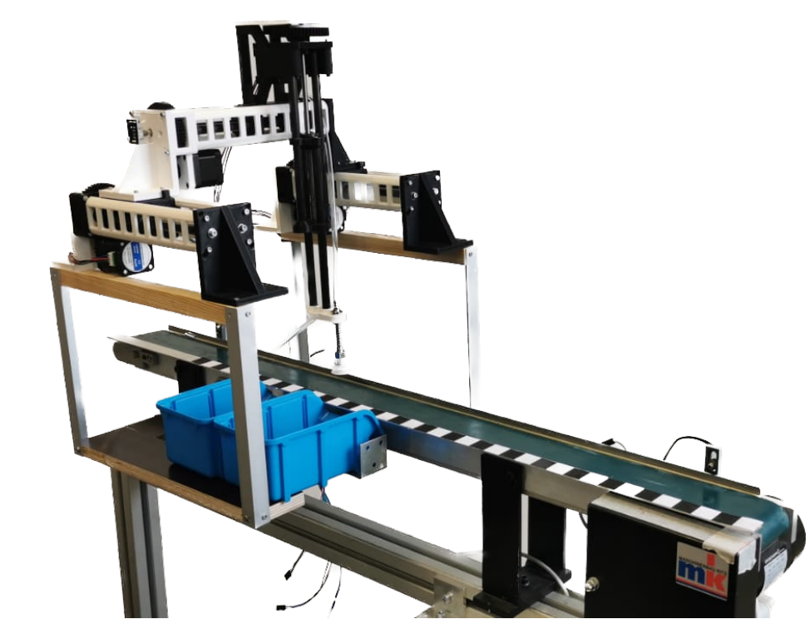
Agenda
Kurzvorstellung
Projektmanagement
Aufgabenverteilung
Technische Umsetzung

Slide 3
Kurzvorstellung
Team Mitglieder:
Linus Braun
Patrice Wenzig
Projekt:
Entwickeln einer Sortieranlage. Mit Hilfe von Machine Learning, einer Kamera, einem Portalroboter sowie einem Förderband werden unterschiedliche Bauteile auf Ausschuss kontrolliert und entsprechend autonom in den zugeordneten Container einsortiert.
Zur Verfügung stehende Objekte:
Portalroboter mit "Synchronmotoren"
Mikrocontroller zum Ansteuern der Achsen
Kamera
Förderband
ROS2
MachineVision mit OpenCV (Python)
PyTorch/scikit-learn für Machine Learning Komponente

Slide 4
Projektmanagement
Meilensteine
Risikomanagement
Kurzvorstellung
Projektmanagement
Aufgabenverteilung
Technische Umsetzung

Slide 5
Meilensteine
23.03.2026
30.03.2026
06.04.2026
18.05.2026
22.06.2026
10.07.2026
24.07.2026
Notwendige Koordinatensysteme festlegen
Kick-Off Präsentation gehalten und alle planungstechnisch relevanten Informationen gesammelt
Codebase für ROS-Knoten und Kamera-Modul erstellen
Regelung auf einen Punkt im defi. Weltkoordinatensystem inkl. Test
Kameramodul Logic mit Ausgabe der prädizierten Position im defi. Weltkoordinatensystem inkl. Test
Testing und Debugging des Gesamtsystem erfolgreich beendet
Finale Präsentationen gehalten und Dokumentation abgeliefert

Slide 6
Risikomanagement
Ausfall eines der beiden relevanten Teammitgliedern
Aufgabenverteilung variabel gestaltet
Hardware Probleme
Reparatur von fachspezifischer Abteilung
Hardware ersetzen
Nicht Einhalten der geplanten Entwicklungszeiten
Pufferzeiten einplanen
Verschieben der Deadline

Slide 7
Arbeitsverteilung
Grundlegende Arbeitsverteilung angelehnt an SCRUM
Einzelne Arbeitspakete pro Meilenstein werden zu Beginn des Meilensteins im Team besprochen und vergeben.
Kurzvorstellung
Projektmanagement
Arbeitsverteilung
Technische Umsetzung

Slide 8
Technische Umsetzung
Koordinatensystem
Geplante Softwarearchitektur
Kurzvorstellung
Projektmanagement
Arbeitsverteilung
Technische Umsetzung

Slide 9
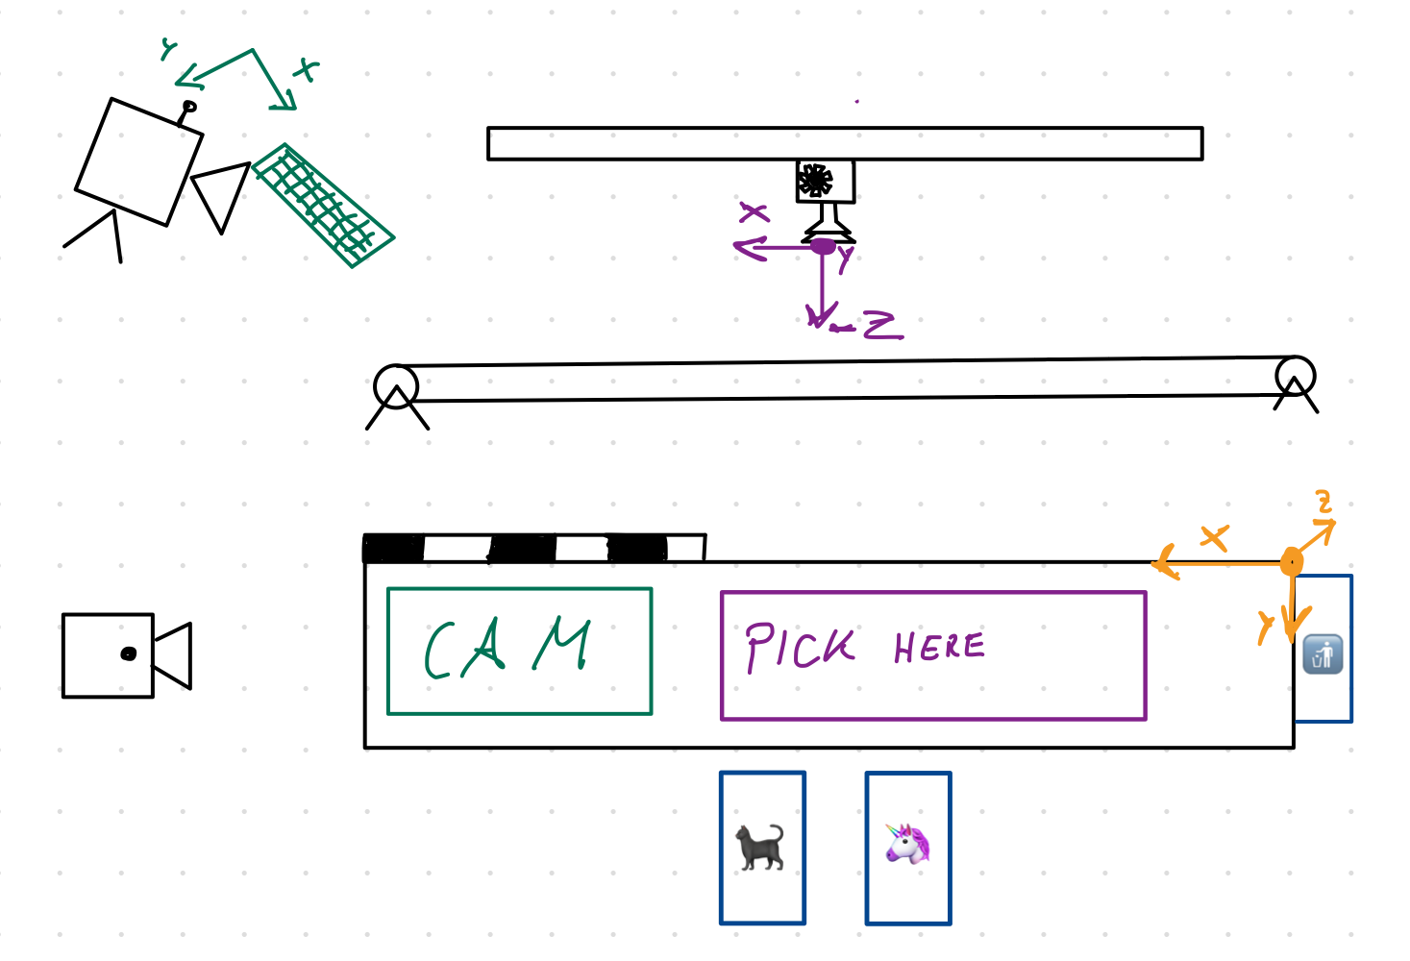







Koordinatensystem
Wird noch def. Je nach Motoren (nach ersten Testanfahren)

Slide 10
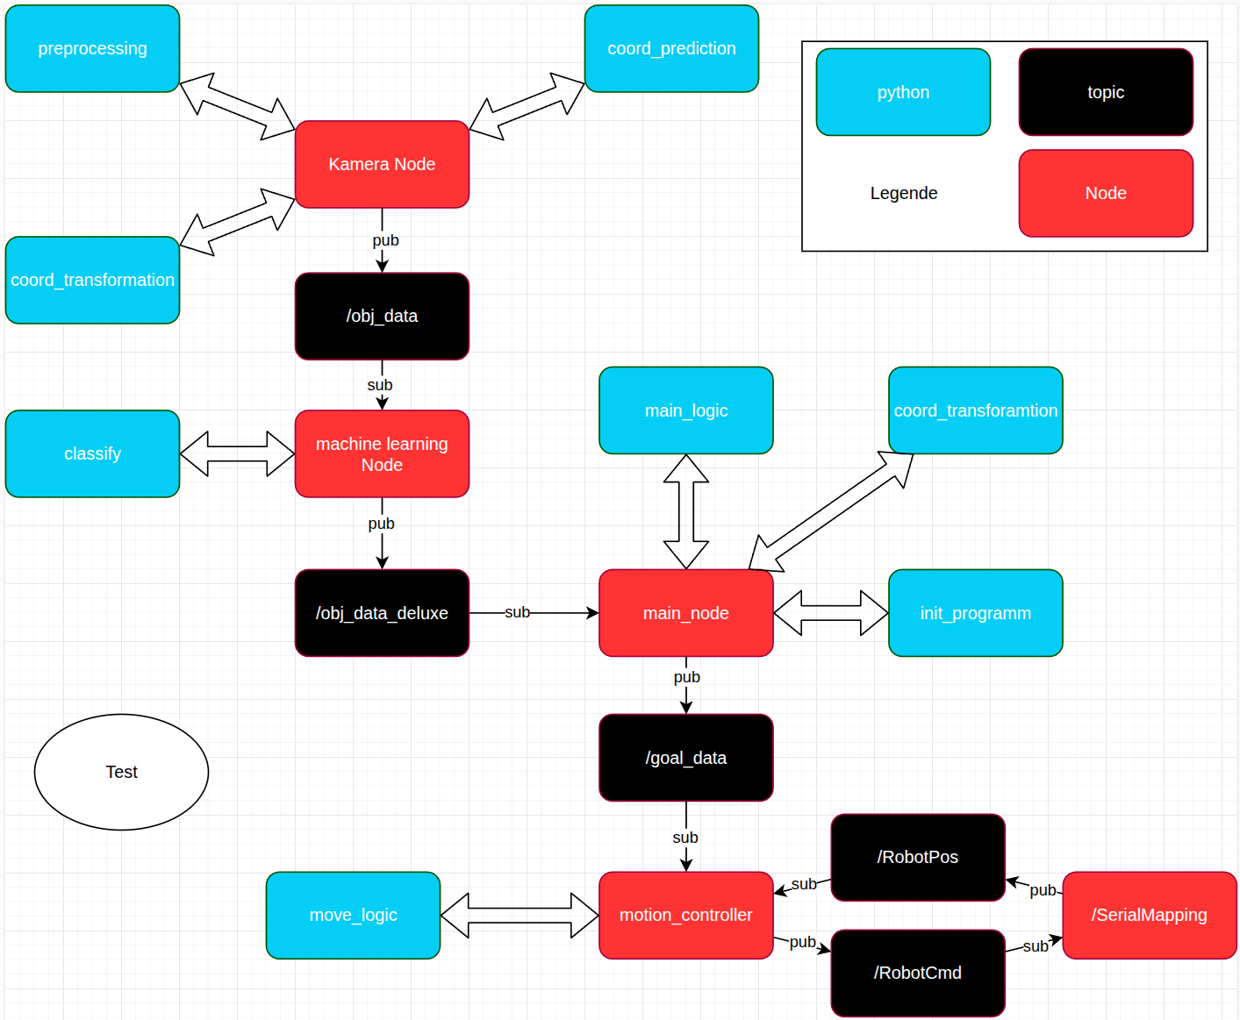
Software Architektur

Slide 11
Greifpunkt und Ortsprediction trennen!
Greifpunkt je nach TYP definieren. (so viel toleranz auf der FLäche in alle richtungen!)

Slide 12
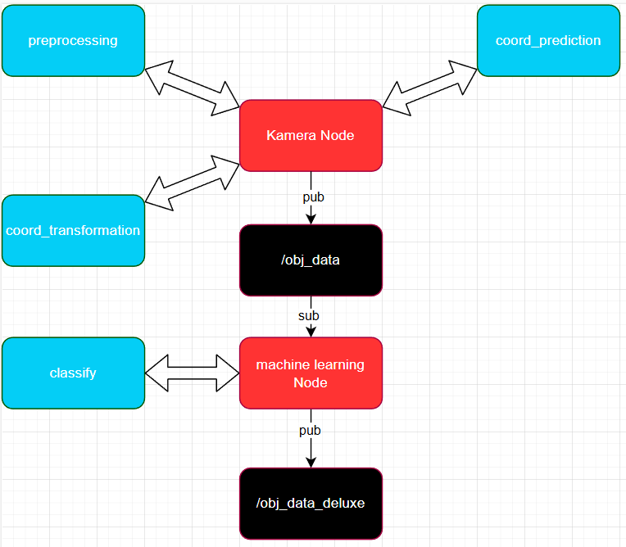
KKS = Kamera-Koordinatensystem
WKS = Welt-Koordinatensystem
RKS = Roboter-Koordinatensystem
SW Architektur Kameramodul
Vorverarbeitung, OpenCV
Berechnung der „Geschwindigkeit“
Ermittlung des Greifpunktes im KKS für den Zukünftigen Greifpunkt
1
2
Umrechnung des Greifpunktes von KKS in WKS
3
4
Übergabe von „Greifpunkt“
Übergabe von „Parameter“
machine learning
Bestimmen des „Objekt Typs“
5
Übergabe von „Greifpunkt“
Übergabe des „Obj. Typs“
6

Slide 13
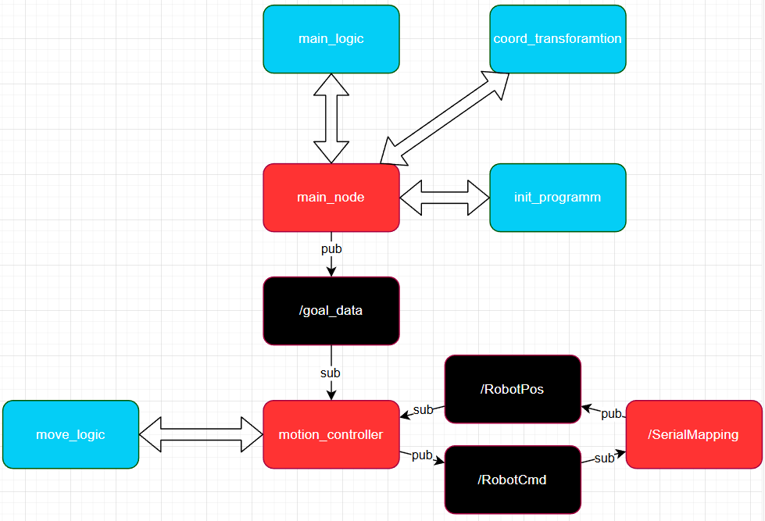
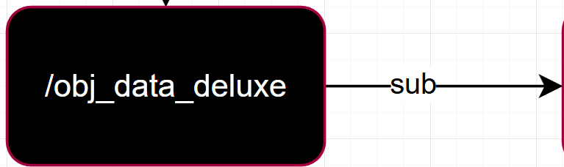
KKS = Kamera-Koordinatensystem
WKS = Welt-Koordinatensystem
RKS = Roboter-Koordinatensystem
SW Architektur Main & Motion
1
main_logic erkennt ankommendes Objekt
Start des Events, je nach Typ
2
Umrechnen des Greifpunkts von WKS in RKS
3
0
/
Startphase
Anfahren der Referenzpunkte
Positionieren an Defaultpos.
4
Übergabe von „Greifpunkt“
Übergabe von „Ablege Ort“
5
Geregelte Anfahrt an „Greifpunkt“
Greifen des Objekts
Geregelte Anfahrt zum Typenabhängigen Containers
Anfahrt zur Defaultposition

Slide 14
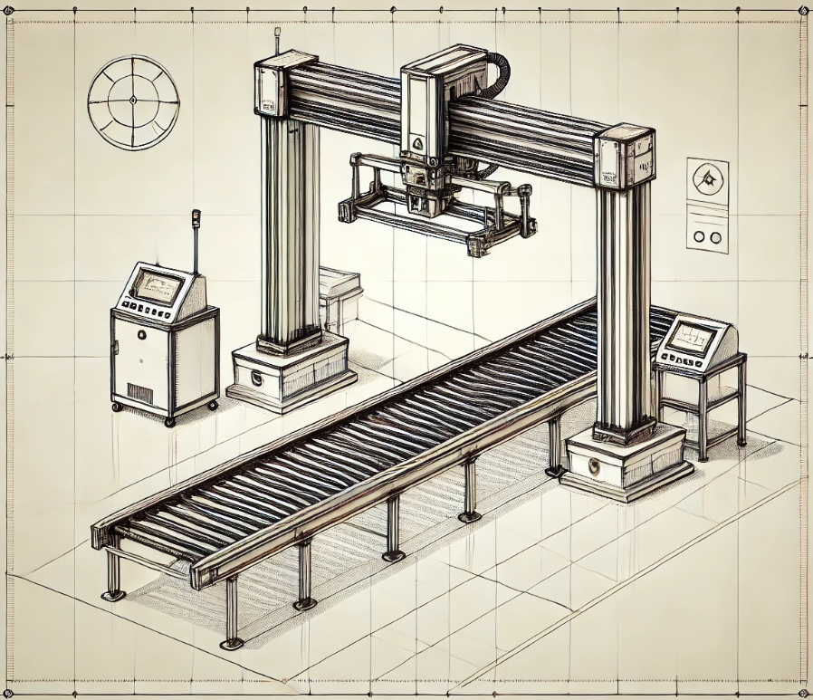
Danke für Ihre Aufmerksamkeit
Kurzvorstellung des Projekts und des Teams
Projektmanagement
Meilensteine
Risikomanagement
Arbeitsverteilung
Technische Umsetzung
Software Architektur
"abstrakte Skizze"

Slide 15
Diagramm

Slide 16
Tabelle
 | Kategorie 1 | Kategorie 2 | Kategorie 3 | Kategorie 4
Element 1 | 4.5 | 2.3 | 1.7 | 5
Element 2 | 3.2 | 5.1 | 4.4 | 3
Element 3 | 2.1 | 1.7 | 2.5 | 2.8
Element 4 | 4.5 | 2.2 | 1.7 | 7

Slide 17
Die ersten Schritte bestehen darin, nicht mehr zu reden, sondern zu handeln.
Walt Disney

Slide 18
Inhalt
Untertitel
Untertitel
Fügen Sie Text, Bilder, ClipArt und Videos hinzu.
Fügen Sie Übergänge, Animationen und Bewegungen hinzu.
Speichern Sie in OneDrive, um von Ihrem Computer, Tablet oder Telefon aus auf Ihre Präsentationen Zugriff zu haben.
Öffnen Sie den Bereich „Designideen“ für sofortige Folienumgestaltungen.
Wenn wir Designideen haben, zeigen wir sie Ihnen genau dort.

Slide 20
Inhalt
Untertitel
Untertitel
Untertitel
Fügen Sie Text, Bilder, ClipArt und Videos hinzu.
Fügen Sie Übergänge, Animationen und Bewegungen hinzu.
Speichern Sie in OneDrive, um von Ihrem Computer, Tablet oder Telefon aus auf Ihre Präsentationen Zugriff zu haben.
Öffnen Sie den Bereich „Designideen“ für sofortige Folienumgestaltungen.
Wenn wir Designideen haben, zeigen wir sie Ihnen genau dort.
Dieses PowerPoint-Thema verwendet einen eigenen Satz von Farben, Schriftarten und Effekten, um das allgemeine Erscheinungsbild dieser Folien zu erstellen.
PowerPoint bietet unzählige Designs, um Ihrer Präsentation genau die richtige Persönlichkeit zu verleihen.

Slide 21



Zusammenfassung
Mit PowerPoint können Sie Präsentationen erstellen und Ihre Arbeit mit anderen teilen, wo immer sie sich befinden. Geben Sie hier den gewünschten Text ein, um loszulegen. Sie können dieser Vorlage auch Bilder, Grafiken und Videos hinzufügen. Speichern Sie in OneDrive, und greifen Sie von Ihrem Computer, Tablet oder Telefon auf Ihre Präsentationen zu.

